Slide 1


Slide 2
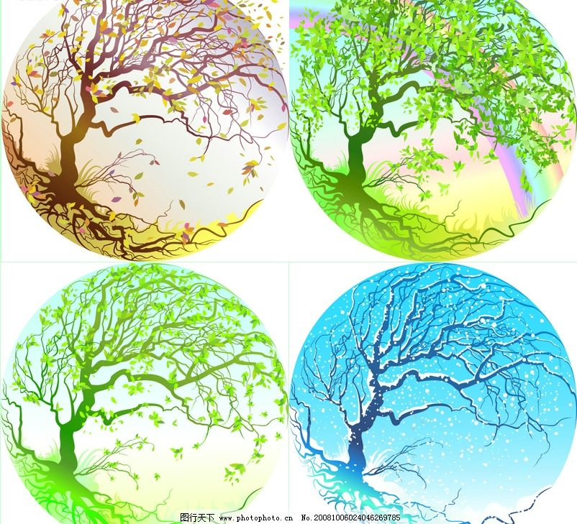


人教版 语文 五年级 上册
22 四季之美
初读感知

Slide 3


《枕草子》是日本随笔文学的开山之作，是她
在皇宫中担任官职时写成的许多片段见闻和感想，
共300篇，有用列举的方式描写事物的篇章，有女人独居的随笔，也有回忆。她说：“这本随笔本来只是在家闲居无聊的时候，把自己眼里看到、心里想到的事情记录下来的，并没有打算给什么人去看……”然而，清少纳言凭着自己敏锐而纤细的感觉，用文字留存了眼前掠过的一些美好的形象，营造了一个清纯诗意的世界，丝丝缕缕，星星点点，轻如涟漪，淡如微云大自然那清淡的景象，被淡淡的几笔描写得如此优雅。

Slide 4
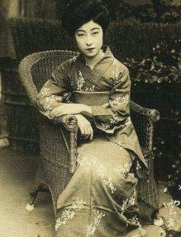
走近作者
清少纳言(约966—约1025)，清是姓，少纳言是她在宫中的官职。她是平安时期著名的女作家，与紫式部、和泉式部并称为平安时期的三大才女。她的随笔作品《枕草子》开拓了一个新的领域，为日本散文奠定了基础。

Slide 5


朗读视频
1.自由朗读课文，圈出生字词，不会读的字查字典解决，难读的地方多读几遍，没把握的地方做批注。
2.听范读，注意自己标注的地方，看自己哪些地方读的不准确。
3.再读一遍，看看课文是按照什么顺序介绍的。

Slide 6


我会读
kuàng
yí
lǐn
liè
yì
心旷神怡
凛 冽
闲逸

Slide 7
易错音
读下面的词语，给加红的字选择正确的读音。
红晕（ yùn yòng） 捧着（pěn pěng）
凛冽（lǐn lǐng ） 未免（miǎng miǎn）
黎明（lí ní） 心旷神怡（kuàn kuàng)
√
√
√
√
√
√

Slide 8


同音易混字
字义：帐。如：幕布
幕
组词：（夜幕）（银幕）（幕天席地）
mù
字义：傍晚。
暮
组词：（暮春）（暮年）（朝三暮四）
运用：暮色降临，倦鸟归巢，夜幕是小鸟们最舒适安全的摇篮。

Slide 9

识字开花
凛
冽
旷
逸
晕
黎
状元成才路

Slide 10


多音字
加点的字是多音字！
关注下面句子中加点的字，看看你有什么发现？
东方一点儿一点儿泛着鱼肚白的天空，染上微微的红晕，飘着红紫红紫的云。
.
yūn (晕倒)
yùn (圆晕)
晕
注意加点字的读音！
读一读：列车上的李金铭感觉车灯周围突然间增加了一圈圆晕(yùn)，他以为自己晕车(yùn)没太在意，可是不久他就晕(yūn)倒了。
.
.
.

Slide 11

指导朗读
这是课后第1题哦！
反复朗读课文，体会作者笔下四季之美的独特韵味。
如何朗读好美文
对于美文的朗读，要注意把握语速的急缓、语调的高低、声音的强弱，尽量用舒缓的、略带轻快的语调。在读中想象作者所描绘的画面之美，更好地表现文章的情趣，传达文字本身的美感。

Slide 12
自读下面的句子，读出秋天黄昏的美感。
秋天最美是黄昏 。夕阳下斜照西山时，动人的是点点归鸦急急匆匆地朝窠里飞去 。成群结队的大雁，在高空中比翼而飞，更是叫人感动 。夕阳西沉，夜幕降临，那风声、虫鸣，听起来也愈发叫人心旷神怡 。

Slide 13
指名朗读课文，听评朗读效果。
1.课文生字、多音字读音是否正确。
2.朗读是否做到正确、流利。
3.是否能读出秋天独特的美。

Slide 14
整体感知
默读课文，思考：作者按什么顺序描写了四季的美丽景色？画出表示顺序的词语。
时间顺序：春天 夏天 秋天 冬天
黎明、夜晚、黄昏、早晨

Slide 15
课文写了一年四季哪些美丽的景物？自读课文，圈画景物，完成下面的表格。
季节 | 景物
春天
夏天
秋天
冬天
天空、彩云
月亮、细雨、萤火虫
夕阳归鸦、大雁、虫鸣
落雪、白霜、炭火盆

Slide 16
提示：点击生字进入详细讲解。
我会写
黎
晕
漆
幕
愈
旷
怡
逸
免
观察生字在田字格中的位置，讨论书写注意事项。

Slide 17
黎
晕
漆
幕
愈
旷
怡
逸
免
左右结构
半包围结构
上下结构

Slide 18


lí
黎
要写紧凑，上部右边比“勿”字少一撇。
“人”要舒展，下边不要写成“水”。
结构：上下
易错提示：右上不要多写一撇哦！
音序：L 部首：氺
组词：黎民 黎民百姓
笔画：十五
Notes:
18

Slide 19
yùn
晕
“曰”要扁小，“冖”的横段要长。
“车”扁宽，要写紧凑，下横最长。
结构：上下
易错提示：下部是“车”不是“牛”哦！
音序：Y 部首：日
组词：光晕 晕晕忽忽
笔画：十
Notes:
19

Slide 20
qī
“木”要扁小，“人 ” 要扁宽， 下边左右四笔要写紧凑，与“水”“小”有区别。
漆
左窄右宽。
结构：左右
音序：Q 部首：氵
组词：漆门 一团漆黑
易错提示：右下部不要写成水哦！
笔画：十四
Notes:
20

Slide 21
mù
幕
“ 大”的撇和捺要舒展，“巾”下框不封闭。
“莫”三部分都要扁。
结构：上下
音序：M 部首：艹
易错提示：上面的日要写扁哦！
组词：黑幕 独幕剧
笔画：十三
Notes:
21

Slide 22
yù
愈
“人”要扁、舒展，下边要写紧凑。
“心” 的第二点在卧钩中间，其他两点在两边。
结构：上下
音序：Y 部首：人
易错提示：月的第一笔千万不要成撇哦！
组词：愈加 愈演愈烈
笔画：十三
Notes:
22

Slide 23
kuàng
旷
“广”的横稍短，竖撇要长。
“日”要窄。
结构：左右
易错提示：左边是“日”不是“目”哦！
音序：K 部首：日
组词：旷工 旷日持久
笔画：七
Notes:
23

Slide 24
yí
怡
左窄右宽。
“厶”的撇和折长度相当，“口”略小。
结构：左右
音序：Y 部首：忄
易错提示：右边是“台”不是“合”哦！
组词：怡悦 心旷神怡
笔画：八
Notes:
24

Slide 25
yì
“兔”中间的“口”要扁宽，长撇从“口”的上横处起笔，竖弯钩从“口”的下横处起笔、里边有一小点。
逸
“辶”捺要平，托住上面。
结构：半包围
音序：Y 部首：辶
组词：安逸 劳逸结合
易错提示：里面是“兔”不是“免”哦！
笔画：十一
Notes:
25

Slide 26
miǎn
免
“口”扁且稍窄。
第六笔撇舒展， 末笔竖弯钩圆润有力。
结构：上下
易错提示：千万不要多写一笔哦！
音序：M 部首：
组词：避免 在所难免
笔画：七
Notes:
26

Slide 27

写一写
1.在生字本上练习书写，师生评价。
2.听写生字、词语。
3.对照下面的词语，同桌互批，纠正错字。
黎明 红晕 漆黑 夜幕 愈发 心旷神怡
闲逸 未免 萤火虫 大雁 降临 炭火
火盆 走廊

Slide 28
课堂小结
初读课文，感知四季之美
这篇课文是按照_____________顺序来写的，分别写了____、____、____、____几个季节不同的美，抒发了作者__________________________的感情。
时间(季节)
春
夏
秋
冬
热爱大自然、热爱四季

Slide 30


